Slide 1

Formação AWS Cloud Foundations
Alexsandro Lechner
Arquiteto de Soluções AWS
linkedin.com/in/alexsandrolechner

Slide 2
Conteúdo Programático
Módulo 3: Criando os nossos recursos (Hands On)
  Criando o nosso Amazon EC2
  Criando o nosso Amazon S3
  Criando o nosso Amazon Lambda Function
Notes:
Sumarize aqui os conteúdos/assuntos que serão abordados durante o curso. Caso o seu curso tenha poucas vídeoaulas, no máximo 06, pode listá-las e então comente tecnicamente o conteúdo que será abordado. Caso o seu curso possua mais de 6 vídeoaulas, sugerimos agrupá-las em assuntos maiores para comentar especialmente neste slide.

Slide 3

Criando os nossos recursos
Hands On
Amazon Lambda Function

Slide 4
Amazon Lambda Function
Antes de entender o que é o Lambda Function, precisamos entender o que esta por trás desta tecnologia.
Vamos falar sobre SERVERLESS.
Serverless é um novo paradigma onde os desenvolvedores não precisam gerenciar servidores.
Este conceito nos ajuda a se preocupar somente com nosso código, não precisando gerenciar instâncias.

Slide 5
Amazon Lambda Function
Serverless começou com Lambda Function, mas hoje temos diversas tecnologias utilizando este conceito.
Isto não significa que não há um servidor, mas significa que não gerenciamos os servidores.
Serviços AWS que são Serverless
Lambda Function | Dynamo DB | AWS Cognito
AWS API Gateway | Amazon S3 | Amason SNS e SQS
AWS Kinesis | AWS Aurora Serverless
Não gerenciamos os servidores destes recursos. São recursos gerenciados pela AWS

Slide 6
Amazon Lambda Function
Serverless começou com Lambda Function, mas hoje temos diversas tecnologias utilizando este conceito.
Isto não significa que não há um servidor, mas significa que não gerenciamos os servidores.

Slide 7
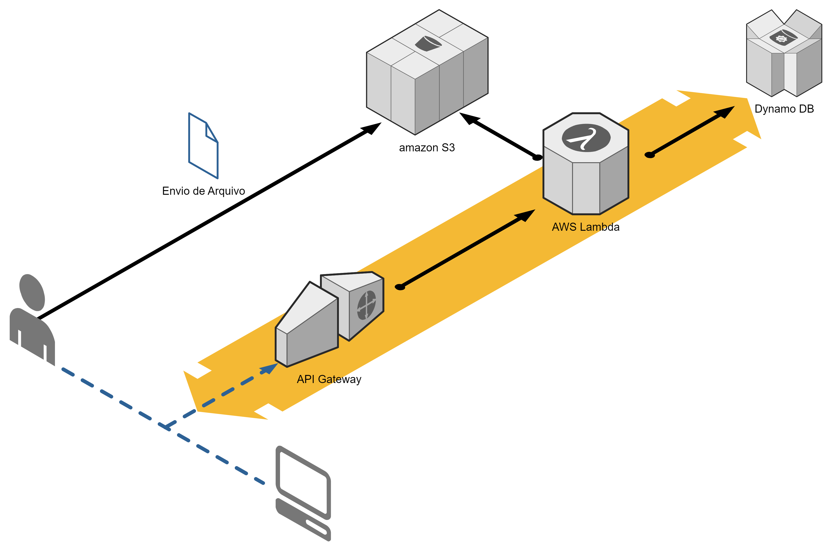
Amazon Lambda Function
Podemos desenvolver uma solução completa sem gerenciar nenhum servidor, apenas utilizando recursos Serverless

Slide 8
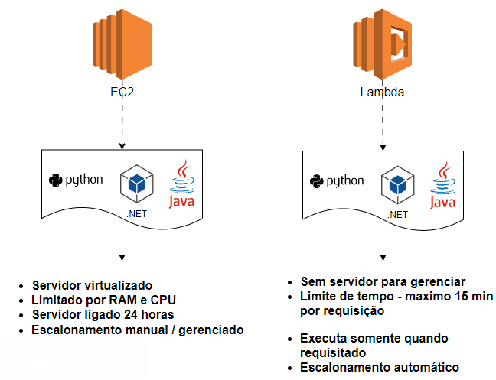
Amazon Lambda Function
VS
Diferença entre
EC2 X Lambda Function

Slide 9
Amazon Lambda Function
Benefícios AWS Lambda
Cobrado por requisição | Free Tier 1.000.000 requisições | Integração com vários serviços AWS
Integração com várias Linguagens | $0.20 por 1 milhão de requisições | Depois $0.02 por requisição

Slide 10
Amazon Lambda Function
Hands On
Criando um hello word – Nosso primeiro Lambda
Referências:
https://aws.amazon.com/pt/getting-started/hands-on/run-serverless-code/
https://docs.aws.amazon.com/pt_br/lambda/latest/dg/welcome.html

